Slide 1
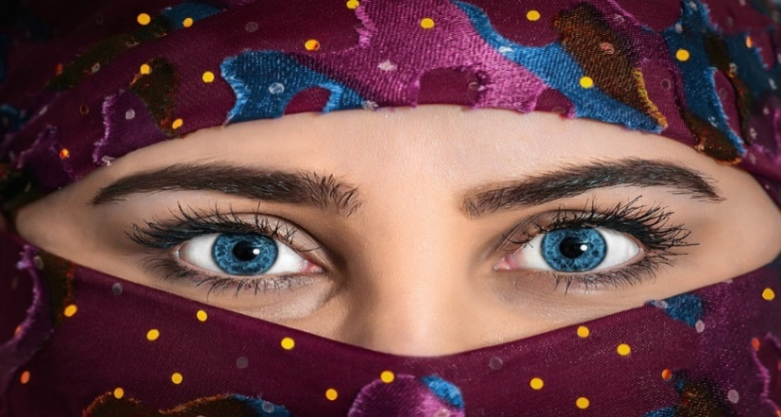
L’adaptation à la diversité ethnoculturelle du corps professoral en milieu clinique dans le programme Soins infirmiers
Marise Lysie Théagène, inf., B. Sc., M. Éd.
Bootcamp 17 mai 2017

Slide 2
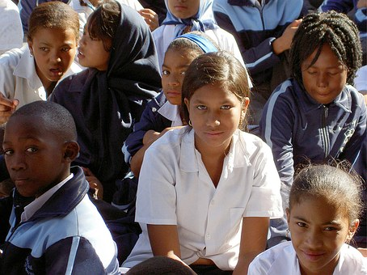
L’émergence de la diversité ethnoculturelle au collégial

Slide 3
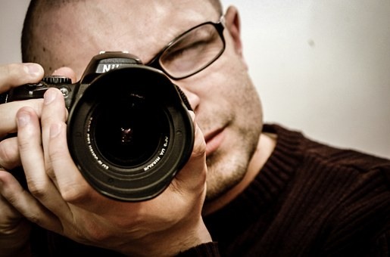
Question de recherche

Slide 4
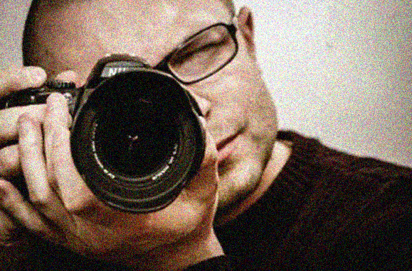
Objectifs concrets

Slide 5
Cadre de référence

Slide 6
Six manifestations d’un processus d’adaptation
Motivation
Écoute de
l’autre
Communication
Introspection
Gestion de crise
Connaissances

Slide 7
Méthodologie
Questionnaire pluridimensionnel des compétences interculturelles du personnel enseignant transmis en ligne

Slide 8
Quelques résultats du questionnaire en ligne

Slide 9
Quelques résultats du questionnaire en ligne

Slide 10
Quelques résultats du questionnaire en ligne

Slide 11
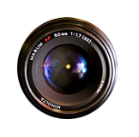
Méthodologie
Groupe de discussion

Slide 12
Quelques résultats du groupe de discussion

Slide 13
Quelques résultats du groupe de discussion

Slide 14
Quelques résultats du groupe de discussion

Slide 15
Retombées pour les participantes et participants

Slide 16
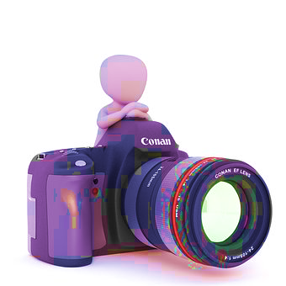
Création d’un questionnaire pluridimensionnel des compétences interculturelles du personnel enseignant

Slide 17
Exemple de question
Avec vos SII, avez-vous des réticences à faire référence à leur culture d’origine?
Si oui, pourquoi?

Slide 18
Générique des présentations et partages dans le réseau collégial
AEESICQ……………………………….
ARC……………………………………..
AQPC…………………………………..
Bootcamp…………………………
Association des enseignantes et enseignants en Soins infirmiers du Québec
Association pour la recherche au collégial
Association québécoise de pédagogie collégiale
Regroupement de cégeps

Slide 19
Remerciements
Acteurs principaux
Denyse Lemay……………………………………..
Sylvie Loslier………………………………………
Marie Ménard……………………………………
Diane Godbout………………………………….
Raymonde Gosselin………………………….
Anne-Marie Nault…………………………….
Dominique Alarie …………………………….
Linda Benedetto ………………………………
département Soins infirmiers du collège Montmorency……………………
famille & amis ………………………………….
PIXABAY ………………………………………………
Dieu…………………………………………………….
Rôles
…..Directrice de recherche
…..Directrice de recherche début de parcours
…..Conseillère pédagogique
…..Conseillère pédagogique à la retraite
…..Professeure à la maîtrise
…..Conseillère pédagogique en TIC
…..Directrice adjointe des études
…..Conseillère pédagogique en francisation
…..Participants à la recherche
…..Supporteurs inconditionnels
…..Banque d’images libres de droits et d’attribution
…..Parce que plus d’un miracle a été nécessaire pour la réalisation de ce projet que j’avais à cœur!

Slide 20
Fin

